Slide 1
Serviço HTTP
Centros de Processamento de Dados
2020.2021
Gonçalo Vicente – 2172131 Professor: Daniel Fuentes

Slide 2
Objetivos
O que é e o que faz?
Nginx vs Apache2
Cenário
Endereçamento
Implementação
Testes e resultados

Slide 3
O que é e o que faz?
Protocolo de comunicação
Base do WWW
Responsável por pedidos e resposta
Ano | Versão HTTP
1990 | 0.9
1996 | 1.0
1997 | 1.1
2015 | 2.0
2018 | 3.0
Notes:
O protocolo HTTP é um protocolo de comunicação base para o WWW e é responsável pelo tratamento de pedidos e respostas entre clientes e servidores.
Existiram 4 versões já em pleno funcionamento e uma outra, a versão 3.0, encontra-se em fase de testes.

Slide 4
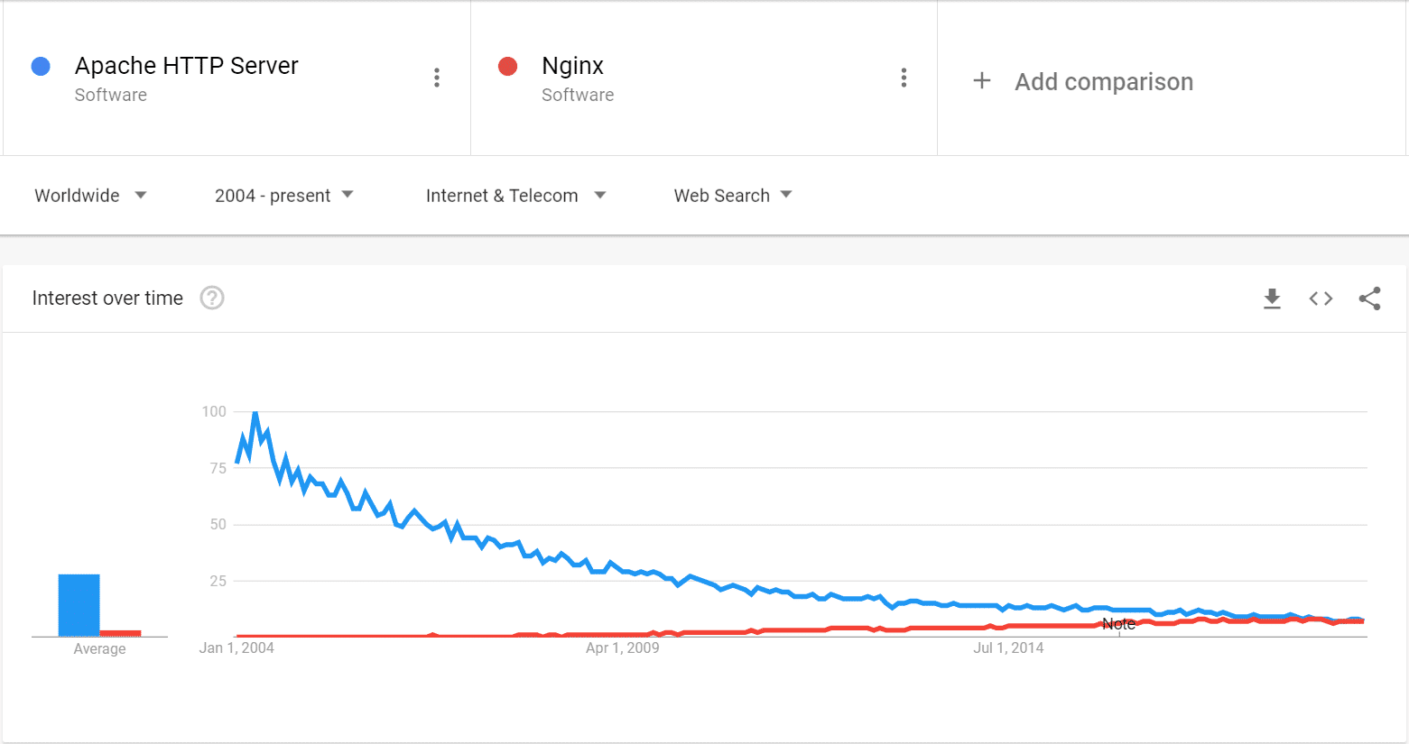
Nginx vs Apache2
Apache
Lançado em 2004
Tem vindo a ganhar mercado
Vantagem em relação desempenho
Sistema de configuração e ficheiro .htaccess
Cada pasta pode ter as suas próprias configurações
Grande vantagem para sites que oferecem alojamento
Nginx
Notes:
Existem dois grandes servidores web, o Nginx e o Apache. Falando acerca do Nginx, este foi lançado em 2004 e, ao longo dos anos tem vindo a ganhar mercado, uma vez que apresenta uma vantagem em relação ao seu desempenho.
Por outro lado, o Apache, tem uma grande vantagem devido à existência do ficheiro .htaccess, que oferece grande flexibilidade bem como cada pasta pode ter as suas próprias configurações, ou seja, cada website pode ter as suas próprias configurações sem que essas interfiram com as configurações do cliente. Especialmente para sistemas que fornecem alojamento é uma grande vantagem.

Slide 5
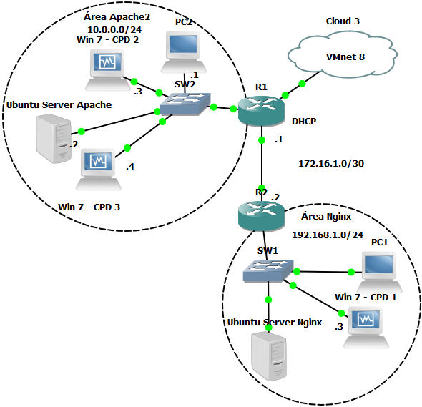
Cenário e Endereçamento
 | Equipamento | Interface | IP | Máscara de rede | Gateway
Área Apache2 | RApache2 | fa0/0 | 172.16.1.1 | 255.255.255.252
 |  | fa1/0 | DHCP | DHCP
 |  | fa0/1 | 10.0.0.254 | 255.255.255.0
 | PC2 | e0 | 10.0.0.1 | 255.255.255.0 | 10.0.0.254
 | Win 7 - CPD 2 | e0 | 10.0.0.2 | 255.255.255.0 | 10.0.0.254
 | Ubuntu Server Apache | e0 | 10.0.0.2 | 255.255.255.0 | 10.0.0.254
 |  | e0 | 10.0.0.8 | 255.255.255.0 | 10.0.0.254
 | Win 7 - CPD 3 | e0 | 10.0.0.4 | 255.255.255.0 | 10.0.0.254
Área Nginx | RNginx | fa0/0 | 172.16.1.2 | 255.255.255.252
 |  | fa0/1 | 192.168.1.24 | 255.255.255.0 | 192.168.1.24
 | Ubuntu Server Nginx | e0 | 192.168.1.1 | 255.255.255.0 | 192.168.1.24
 | PC1 | e0 | 192.168.1.2 | 255.255.255.0 | 192.168.1.24
 | Win 7 - CPD 1 | e0 | 192.168.1.3 | 255.255.255.0 | 192.168.1.24
Notes:
No cenário apresentado, existem 3 redes distintas, cada qual com o seu próprio endereçamento. Um rede que simboliza a área Apache2, uma outra que simboliza a área Ngix e uma outra rede de interligação entre os routers.

Slide 6
Implementação

Slide 7
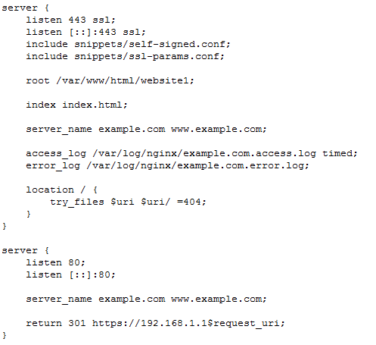
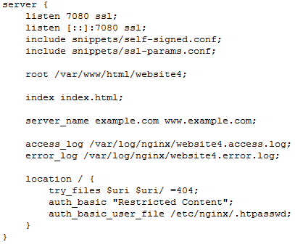
Servidor Nginx
Notes:
Neste dispositivo podemos ver excertos de implementações no servidor Nginx.
Na imagem da esquerda, podemos a configuração do website 1, que tanto responde por http ou por https.
Na imagem da direita, podemos ver a configuração do website 4, que apenas responde pela versão segura do protocolo http, apesar de a ligação ser feita num porto diferente do que se encontra convencionado, e que está protegido por autenticação, que foi feita através do ficheiro .htpasswd

Slide 8
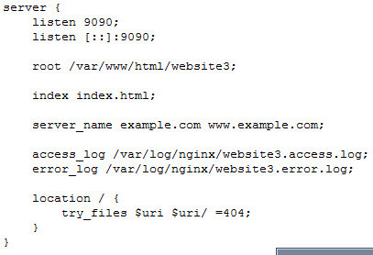
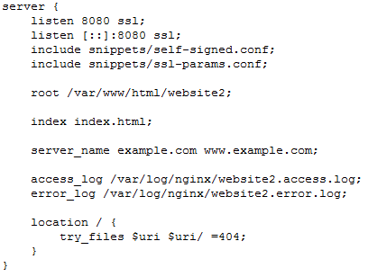
Servidor Nginx
Notes:
Na imagem da esquerda, podemos a configuração do website31, que apenas responde por http, sendo que a ligação não é feita no porto 80 habitual mas no porto 9090.
Na imagem da direita, podemos ver a configuração do website 4, que apenas responde pela versão segura do protocolo http, apesar de a ligação ser feita num porto diferente do que se encontra convencionado.

Slide 9
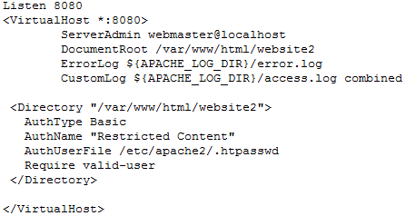
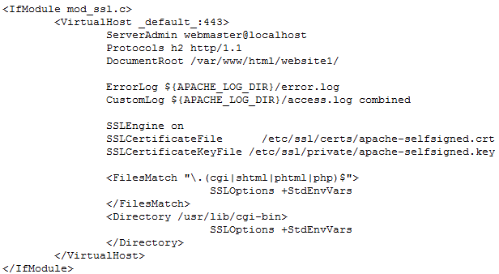
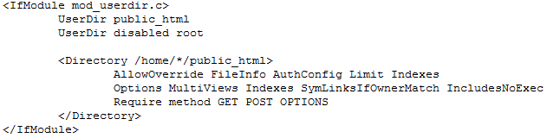
Servidor Apache2
Notes:
Neste dispositivo podemos ver excertos de implementações no servidor Apache.
No website 2, apenas é possível aceder através de http, porém não no porto 80 mas sim no porto 8080, sendo ainda protegido por autenticação.
É ainda possível visualizar as configurações que foram feitas para configurar o modo ssl, ou seja o HTTPS, bem como as configurações para ser possível existir uma página pessoal baseada no utilizador.

Slide 10
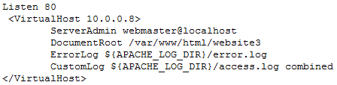

Servidor Apache2
Notes:
O servidor Apache tem dois endereços IP, sendo que quando os acessos são feitos através do endereço 10.0.0.8 é devolvida uma vista especifica para esse endereço.
Em relação ao website1, tanto é possível aceder via HTTP ou via HTTPS, com a particularidade de que quando o acesso é feito via HTTP, é usado o protocolo HTTP/1.1 e quando é feito o acesso por HTTPS, é uso o protocolo HTTP/2.0

Slide 11
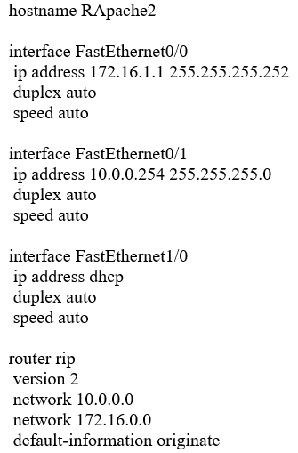
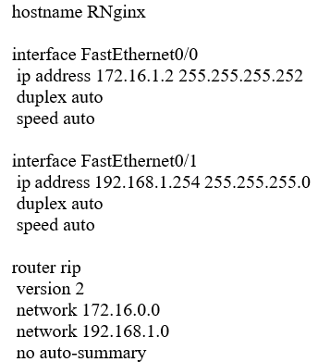
Ligação entre routers

Slide 12
Resultados

Slide 13
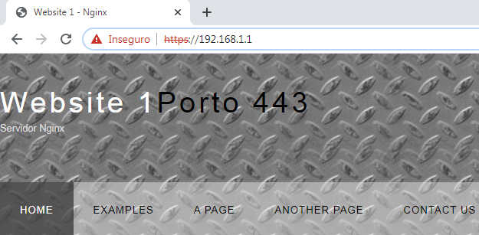
Servidor Nginx

Slide 14
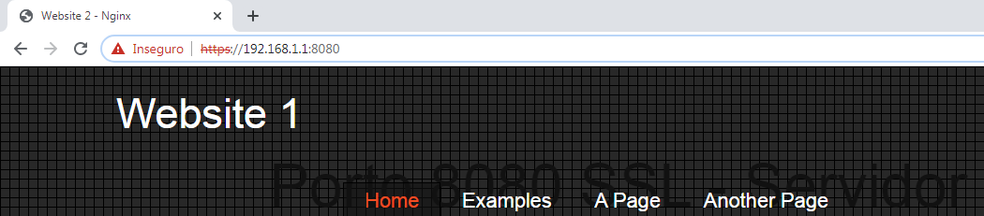
Servidor Nginx

Slide 15
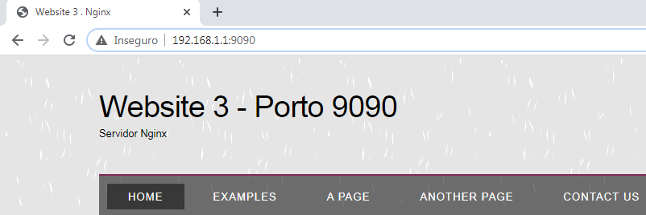
Servidor Nginx

Slide 16
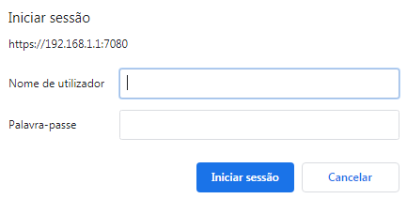
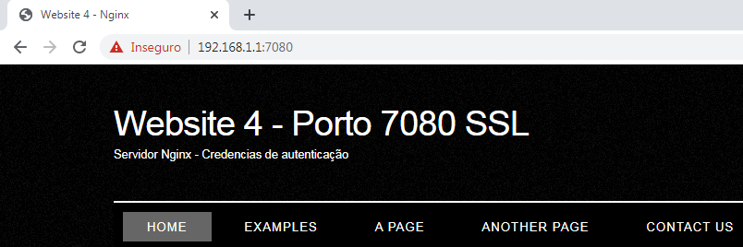
Servidor Nginx

Slide 17
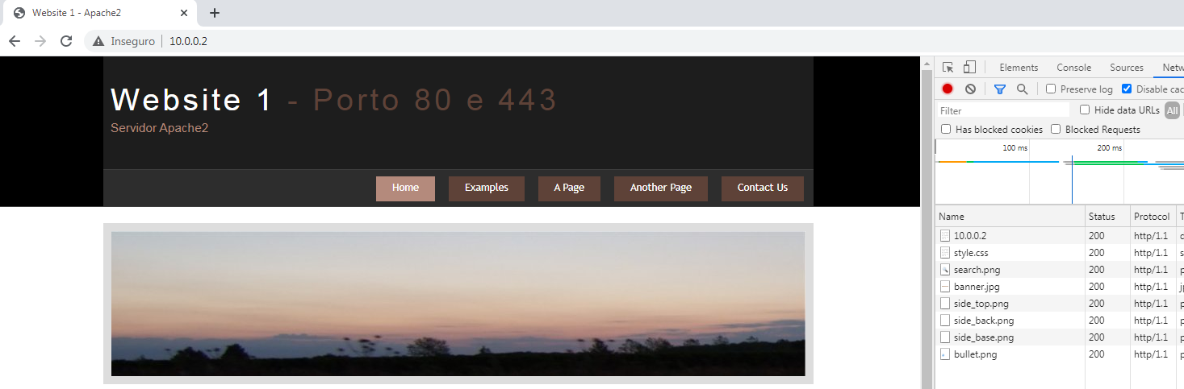
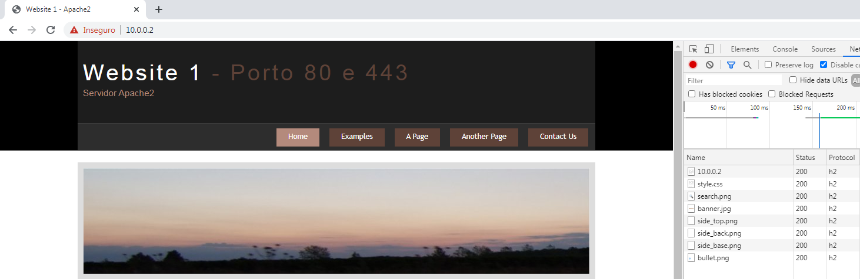

Slide 18
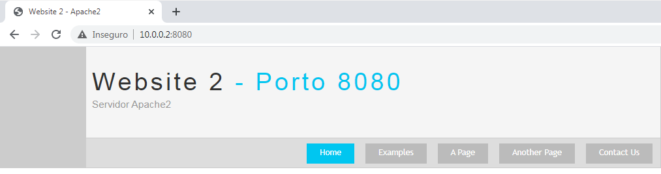
Servidor Apache2

Slide 19
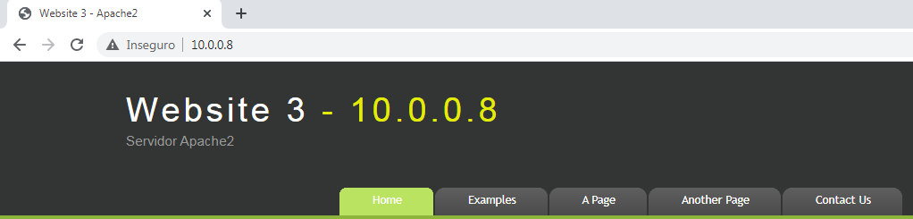
Servidor Apache2

Slide 20
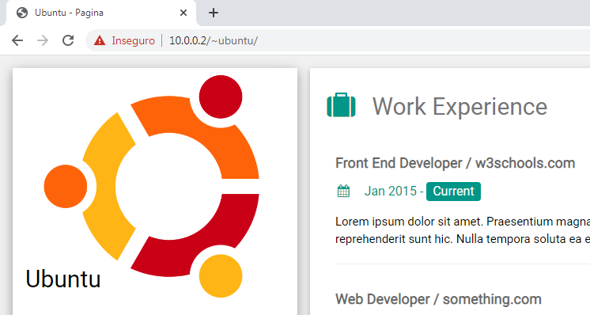
Servidor Apache2

Slide 21
Serviço HTTP
Centros de Processamento de Dados
2020.2021
Gonçalo Vicente – 2172131 Professor: Daniel Fuentes

